Slide 1
L’islam politique ou islamisme : scénarios d’avenir

Slide 2
Les mouvements islamistes, ceux qui veulent mêler islam et politique, ont des objectifs, le plus souvent contradictoires qui correspondent à des situations spécifiques très diverses.
Ces militants se créent donc des ennemis particuliers, le plus souvent musulmans puisque leurs principales victimes sont musulmanes.
Vers quels avenirs vont-ils ?

Slide 3
Le plan proposé
01
02
03
04
Introduction
Scénarios possibles
Les formes actuelles des islams politiques
Quels futuribles sont pensables actuellement ?
Probabilités
Conclusion
Comment classer ces scénarios ?
Les principales causes de complexité, donc de perplexité

Slide 4
01
INTRODUCTION
Les formes actuelles des islams politiques. Quelles sont les clés pertinentes pour comprendre les faits islamistes existant à l’échelle mondiale ?

Slide 5
INTRODUCTION
Bref rappel historique des faits islamiques antérieurs aux mouvements islamistes apparus au XXe siècle après 1928 :
Caractéristiques
L’Etat califal islamique crée un Coran unique dont des jurisprudents se servent pour créer des chari‘as locales évolutives qui adaptent des valeurs et des contextes locaux pour produire des codes d’actions toujours locaux
Composantes théologiques et historiques
Une pensée philosophique rationnelle se développe aussi avant de disparaître en pleine période médiévale chez les sunnites alors qu’elle se maintient chez les chi‘ites.

Slide 6
INTRODUCTION
Se développa jadis un paradigme hégémonique en cinq points :
• On considère Dieu comme une sorte de dominateur sur le monde obnubilé par la comptabilisation des actions humaines ;
• la vision du rapport que l'homme entretient avec Dieu se fait à travers la notion de «soumission » face à la domination divine qui « contraint » l’être humain afin qu’il se conforme aux injonctions divines. Dans cette optique, le droit musulman est abordé comme une déclinaison pratique de cette contrainte divine ;
• la vision du rapport à l'autre, le non musulman, s’exprime dans une relation de domination, laquelle se traduit, dans le droit musulman classique, par la définition des statuts du non musulman – « protégé », ou dhimmi ou belligérant – et des modalités de sa soumission au musulman ;
• la vision des rapports de genre à partir d'une « théorie » de l'assignation de rôles selon laquelle les hommes et les femmes ont été créés par Dieu pour des fonctions précises, avec un contrôle strict sur la vie privée et sociale de la femme ;
• la vision du contrôle de la vie privée et publique des individus dans toutes les sphères de la vie sociale à partir d'une approche hypernormée et d'une « théorie » de l'assujettissement de la femme, du non musulman, et de l’administré.

Slide 7
INTRODUCTION
Bref rappel historique des faits islamiques antérieurs aux mouvements islamistes apparus au XXe siècle après 1928 :
Au XXe siècle après la crise mondiale de 1929-1930, apparaît une nouvelle idéologie, celle de l’islam politique qui souhaite déborder le domaine juridique ou même le domaine politique traditionnel fondé essentiellement sur des rapports de force légitimés ensuite religieusement (Said Qutb vers 1920-1930).
L’islam, désormais modèle politique, est présenté comme la panacée contre tous les maux de la société. On appelle cette utopie islamisme.
En effaçant plusieurs siècles de production jurisprudentielle, et en l’absence de toute théologie (sauf chez les chi‘ites), les islamistes (qui désormais savent lire par eux-mêmes) créent une chari‘a intangible à leurs yeux (mais variable d’un groupe islamiste à l’autre).

Slide 8
INTRODUCTION
Il existe actuellement cinq catégories de classement des mouvements islamistes en fonction de leurs caractéristiques principales (Idéologie et objectifs, portée géographique, affiliations, méthodes et tactiques, enfin contexte et motivation).
On peut ainsi classer ces mouvements en fonction de leurs idéologies ou de leurs conceptions souvent contradictoires de l’islam, de leurs actes (non violents ou de leurs tactiques ou stratégies violentes allant de l’insurrection locale au terrorisme planétaire, donc leur portée géographique allant du régional à l’international), de leurs affiliations symboliques ou réelles ou de leur indépendance, enfin de leurs contextes déterminant leurs motivations (réagir à une occupation étrangère, lutter contre les musulmans perçus comme impies ou la promotion d’un islam strict.

Slide 9
INTRODUCTION
Que penser à la fois du psychisme des experts créateurs de ces typologies et des situations objectives qui peuvent les justifier ?
D’ailleurs, ces mouvements islamistes sont-ils vraiment islamiques? Sont-ils de nature religieuse ou politiques (en utilisant le levier religieux créateur de légitimité dont ils sont dépourvus) ? Ou sont-ils seulement culturels défendant un patriarcalisme venu du néolithique contre les valeurs coraniques ou contre le principe d’égalité entre les hommes et les femmes ?

Slide 10
Mouvements modérés/mouvements radicaux
Les mouvements modérés cherchent à concilier les principes islamiques avec les valeurs démocratiques et les droits de l'homme. Ils se concentrent, comme le Parti de la justice et du développement (AKP) en Turquie, le PJD au Maroc et Ennahda en Tunisie sont des exemples de mouvements politiques islamistes fondés sur la participation politique, l'éducation et la réforme sociale, tout en rejetant la violence. Ils sont en faveur d'une interprétation moderne de l'islam et d'une coexistence pacifique avec d'autres groupes religieux et non religieux.
Les mouvements radicaux veulent établir de leur côté des sociétés musulmanes avec des moyens violents.

Slide 11
Mouvements socialement réformistes/mouvements politiques
Ce sont des mouvements qui cherchent à réformer l'islam (ou la culture islamique) de l'intérieur en adaptant ses enseignements aux réalités contemporaines. Ils mettent l'accent sur l'éducation, la promotion des droits de l'homme et la participation politique tout en acceptant les sciences sociales occidentales.
Les mouvements politiques : Ce sont des mouvements qui cherchent à obtenir le pouvoir politique en se basant sur une interprétation de l'islam supposé donner des règles politiques.

Slide 12
Mouvements non violents/mouvements jihadistes
Mouvements salafistes: Les mouvements salafistes prônent un retour strict aux enseignements et aux pratiques de l'islam à l'époque des premiers musulmans. Ils cherchent à établir un État islamique fondé sur une interprétation littérale du Coran et de la Sunna.
Frères musulmans: Les Frères musulmans sont un mouvement islamiste fondé en Égypte en 1928. Ils promeuvent un islam politique par le bas et cherchent à établir des États islamiques basés sur la charia. Leur approche est souvent décrite comme étant plus pragmatique et participative. Ce mouvement d’abord non violent est devenu violent.

Slide 13
Mouvements non violents/mouvements jihadistes
Les mouvements radicaux ou jihadistes : Ce sont des mouvements qui prônent un « retour » à une interprétation stricte de l'islam tels qu’ils le comprennent et qui rejettent les influences occidentales ou modernistes. Ils prônent la lutte armée ou le terrorisme pour défendre ou étendre l'islam ou même chercher parfois à établir un État islamique ou le califat islamique mondial.
Pour ce qui est maintenant des méthodes et des tactiques, d’autres oppositions existent.

Slide 14
Mouvements à recrutement locaux/mouvements internationalistes
Des groupes jihadistes à recrutement exclusivement locaux sont actifs dans différentes régions du monde, tels que Boko Haram en Afrique de l'Ouest, les talibans en Afghanistan et au Pakistan et Al-Shabaab en Somalie.
Les mouvements transnationaux cherchent des partisans venus du monde entier.

Slide 15
Mouvements insurrectionnels/mouvements terroristes
Insurrection ou guerre asymétrique : Groupes impliqués dans des opérations militaires et des attaques contre des forces gouvernementales ou des cibles civiles en utilisant des tactiques de guérilla et d'autres formes de lutte non conventionnelles pour affaiblir les forces gouvernementales.
Terrorisme : Groupes utilisant des tactiques terroristes contre les sociétés civiles locales ou éloignées, y compris des attentats-suicides et des attaques visant à semer la terreur parmi les populations civiles sans respect du droit international de la guerre.

Slide 16
Mouvements dépositaires de marques et mouvements affiliés/mouvements indépendants
Les mouvements jihadistes transnationaux ou globaux qui qui opèrent à travers les frontières ou cherchent à établir un État islamique à l'échelle mondiale (Al-Qaïda ou Daech) ont besoin de relais ou simplement de groupes qui se revendiquent de leur image.
Il s'agit de groupes qui ont prêté allégeance à Al-Qaïda ou à Daech en disant partager leur vision du jihad mondial. Ils incluent des groupes tels que Al-Qaïda au Maghreb islamique (AQMI), Al-Qaïda dans la péninsule arabique (AQPA) au Yémen et Al-Shabaab en Somalie.
Ailleurs, les autres groupes sont indépendants dans leurs croyances et leurs actes.

Slide 17
Mouvements mondialistes/mouvements localistes
Une opposition majeure peut être faite entre
Le jihadisme global : Groupe transnational opérant au-delà de frontières nationales et cherchant à établir un califat islamique mondial en luttant contre les intérêts occidentaux à l'échelle mondiale. Exemple : Al-Qaïda.
Les jihadismes nationaux ou régionaux : Groupes se concentrant sur la création d'États islamiques dans des régions spécifiques. Exemple : Iran ou État islamique avec le califat créé en 2014 (Daech, IS, ISIS/ISIL) ou les talibans d’Afghanistan.

Slide 18
Remarques sur ces classifications
Ces classifications ne sont pas exhaustives. La situation des mouvements jihadistes est en constante évolution. On voit que tous les groupes radicaux ne sont pas nécessairement engagés dans des activités violentes, voire terroristes, bien que bon nombre d'entre eux le soient.

Slide 19
11 Scénarios possibles
02
Quels futuribles sont actuellement pensables ?

Slide 20
Un classement des futuribles
Selon la capacité de puissance des mouvements islamistes et selon la volonté de leurs dirigeants, on peut voir se développer dans le futur des conquêtes d’Etat (comme en Iran ou au Soudan), des conquêtes de fiefs (comme en Syrie), des présences locales violentes avec ou sans enracinement territorial, mais aussi des intégrations dans des jeux politiques démocratiques ou des retraits dans les domaines de la charité ou des médias. On peut enfin imaginer la disparition de ces mouvements alors que les islamistes pensent l’inverse.
Ceci permet d’élaborer 11 principaux scénarios ou futuribles allant des plus violents aux moins violents :

Slide 21
Hypothèse n° 1
La création d’une Internationale islamiste
Certains mouvements, comme jadis al-Qaïda, constatant que les stratégies locales ou nationales échouent, peuvent chercher à étendre leur influence au-delà des frontières
Des liens peuvent se nouer avec des mouvements
considérés comme « analogues » attirant des militants venus du monde entier
Il en résulterait
des collaborations transnationales ou des coordinations d’action à l’échelle planétaire de tous les musulmans chiites ou sunnites (hanafites, malékites, chaféites, etc.)

Slide 22
Hypothèse n° 2
Une radicalisation accrue face à des cadres étatiques
Dans des situations de crise (Etats faillis ou absents) ou de faiblesse persistante des Etats (qui doivent aussi financer la transition écologique), ces mouvements peuvent gagner en popularité.
Des mouvements peuvent alors choisir la stratégie d’une plus grande violence contre les gouvernements
Cela peut aussi résulter d’une augmentation de la répression sans négociation, sans proposer de projet politique, d’une instabilité politique ou économique ou de conflits régionaux ou de modes de vie
On verra alors des formes de violence plus fortes
Cela pourrait aller jusqu’aux crimes de guerre, aux tentatives de coup d’Etat, voire de suicides collectifs.

Slide 23
Hypothèse n° 3
Un choix stratégique lié aux seuls conflits locaux
Les mouvements islamistes peuvent se focaliser sur les zones où existent des tensions ethniques, religieuses ou de modes de vie (nomades face à des cultivateurs sédentaires)
En optant pour les uns contre les autres
Ces mouvements peuvent exploiter ces conflits (cas de l’Afrique sahélienne)
En conséquence
De tels mouvements islamistes peuvent espérer motiver leurs partisans, leur faire accepter la mort, accroître leur influence, éventuellement réaliser un jour leurs objectifs.

Slide 24
Hypothèse n° 4
Une opposition politique non violente hors système
Le choix est de s’opposer aux systèmes établis en fonction d’un islam politique idéal.
Divers outils peuvent alors être choisis
Par la manifestation, la grève, des formes de contestation
On exprime ainsi des mécontentements
A cette occasion des programmes politiques alternatifs peuvent apparaître

Slide 25
Hypothèse n° 5
Une simple collaboration avec des gouvernements
Pour éviter la confrontation directe qui amène des mesures de répression, voire la mort
Il peut être choisi des formules d’armistice
Des formes diverses de coopération ou d’associations aux pouvoirs établis peuvent exister face à des ennemis communs (les mouvements modernistes de l’islam critique, les laïques, voire les athées
L’Etat tolère éventuellement des fiefs islamistes
Les islamistes existent alors dans le cadre des institutions politiques pluralistes où existent des oppositions. Ils font entendre leur voix (islamiser la modernité pour éviter de moderniser l’islam).

Slide 26
Hypothèse n° 6
Scission des groupes islamistes existant
Ce qui caractérise tous les groupes actuels sont des désaccords idéologiques (pas d’objectifs communs) ou stratégiques.
Des divisions sont alors possibles
Elles peuvent être naturelles (réactions à des catastrophes, défis internes, compétitions d’egos) ou provoquées
En conséquence
De nouveaux groupes peuvent apparaître plus violents ou plus modérés que les groupes d’aujourd’hui, mais plus restreints. Des conflits peuvent se développer entre mouvements islamistes.

Slide 27
Hypothèse n° 7
L’intégration politique, les islamistes formant des partis
Des Etats peuvent être tentés de faire ce choix sur le modèle marocain (le PJD). Les islamistes vont alors participer aux processus électoraux démocratiques.
Ceci impose d’adopter des positions plus pragmatiques
En échange du « pouvoir », les leaders, peu à peu plus âgés, adopteront alors des positions plus modérées ou plus réalistes en proposant des mesures basées sur des valeurs qu’ils croient musulmanes
On aura des réformes sociales plus conservatrices
Les lois sur les femmes ou sur l’apostasie changent les rapports sociaux. Mais dans le cadre des institutions politiques pluralistes où existent des oppositions.

Slide 28
Hypothèse n° 8
Une évolution vers des pratiques sociales ou charitables
Pour islamiser la société par le bas et non par le haut (par la conquête de l’Etat, il peut être choisi de mettre l’accent sur
L’influence sociale et l’éducation
Il s’agit alors de fournir des services sociaux, tels que des soins de santé, de l'éducation et de l'aide humanitaire en se « substituant » à l’Etat-providence absent
En conséquence
L’espoir est d’accroître une base sociale, ultérieurement parfois politique, de gagner le soutien d’une population, en répondant aux besoins des plus pauvres. Les islamistes forment une ONG parmi d’autres.

Slide 29
Hypothèse n° 9
Les pratiques militantes des islamistes se réduisent à une propagande sur les réseaux sociaux
Si la faiblesse des mouvements islamistes, en raison de politiques efficaces, s’accentue, « l’action » peut se réduire à
La seule diffusion de messages transmettant des idées
présentées comme « islamiques »
Mais les plateformes
peuvent aussi parfois permettre de continuer à recruter et mobiliser des partisans alimentant les plateformes, visibles parfois dans la vie « réelle ».

Slide 30
Hypothèse n° 10
De rapides évolutions idéologiques changent ces mouvements
La remise en cause, qui est en cours, des bases mêmes de l’islam par divers historiens (depuis Theodor Nöldeke), en supprimant l’idée de vérité révélée
va avoir des conséquences gravissimes au XXI siècle
Les mouvements islamistes vont devoir réagir
La notion même d’islam va rapidement changer
À la limite, elle cessera d’être religieuse ou politique et religieuse, pour devenir seulement sociale, acceptant à nouveau la critique rationnelle (Abed Jabri).

Slide 31
Hypothèse n° 11
Une déradicalisation progressive, plus ou moins rapide et plus ou moins profonde, associée à une désislamisation
Dans de nouveaux contextes liés à la crise climatique, les priorités mondiales changeront
Les programmes de violence peuvent ne plus être légitimes
Il y aura d’autres priorités, la survie avant l’identité religieuse
Sans compter avec la prise de conscience que l’islamisme est aussi un athéisme tout à fait radical

Slide 32
Remarque
Ces scénarios peuvent, parfois et pour partie, se combiner entre eux.
Ensuite, il n’y a pas un seul scénario global envisageable puisque chaque groupe islamiste évoluera selon son contexte local, national, également international.
D’autres scénarios, encore impensables, pourraient surgir, l’islam lui-même né d’une crise climatique, pouvant avoir du mal à survivre dans un contexte d’une autre crise climatique globale.

Slide 33
Ce sont essentiellement des facteurs culturels, politiques, économiques, sociaux, religieux, parfois même démographiques qui formeront ces contextes. Mais ces causes sont elles-mêmes complexes. Ainsi ces mouvements déclineront si les gouvernements sont en mesure de répondre aux besoins économiques et sociaux des citoyens, si les mouvements islamistes ne sont pas capables de s'adapter aux nouvelles réalités politiques et sociales et si les mouvements islamistes ne sont pas capables de prévenir en eux-mêmes les excès de violence et d'extrémisme.

Slide 34
03
Probabilités
Comment classer ces scénarios, que le regard se porte à l’échelle mondiale ou seulement sur les effets des réseaux dit « intégristes » ou « terroristes » à l’échelle française ?

Slide 35
Une observation préalable
Les mouvements islamistes ont connu un certain succès ces dernières années, notamment en Afghanistan, au Moyen-Orient et en Afrique du Nord, en Israël, au Sahel également. Ils ont été capables de supprimer les élections ou de mobiliser les électeurs en s'appuyant sur l'identité religieuse et en promettant ou bien une utopie de résurrection de la grandeur du passé ou bien une idéologie conservatrice permettant de résoudre des problèmes économiques et sociaux actuels. Cependant, ils ont également été accusés d'être autoritaires et d'opprimer les minorités, surtout de ne pas donner de solutions aux questions pour lesquelles ils avaient été choisis et soutenus.
Aussi l'avenir des mouvements islamistes est-il très incertain. Certains experts pensent qu'ils continueront à gagner en popularité dans les années à venir, tandis que d'autres pensent qu'ils déclineront, voire disparaîtront rapidement.

Slide 36
Une observation préalable
Le succès de tels mouvements islamistes peut dépendre de causes multiples internes ou externes, par exemple de la capacité à s'adapter aux nouvelles réalités politiques et sociales, également à prévenir leurs propres excès de violence, ce qui peut créer des oppositions.
Mais il dépendra surtout d'un certain nombre de facteurs externes, notamment de la capacité des gouvernements à répondre aux besoins économiques et sociaux des citoyens qui deviendraient alors inattentifs aux propositions des militants islamistes.

Slide 37
Les facteurs intraétatiques
Cela dépend des capacités internes des Etats qui disposent de nombreux moyens d’action : législations antérieures sur la violence, nouvelles lois sur le terrorisme, censure des journaux ou des livres, interdictions d’associations hostiles, contrôle des réseaux sur Internet, contrôle des prônes des imams dans les mosquées, sélections ou expulsions des prêcheurs qui refusent, par exemple, les textes venus des ministères des Affaires religieuses ou qui violent l’ordre public, services anciens de renseignements, surtout les outils nouveaux comme Palantir ou Pegasus et ceux qui vont prochainement les remplacer. Il y a aussi, outre l’incarcération des militants, l’assassinat préventif des leaders ou des idéologues islamistes.

Slide 38
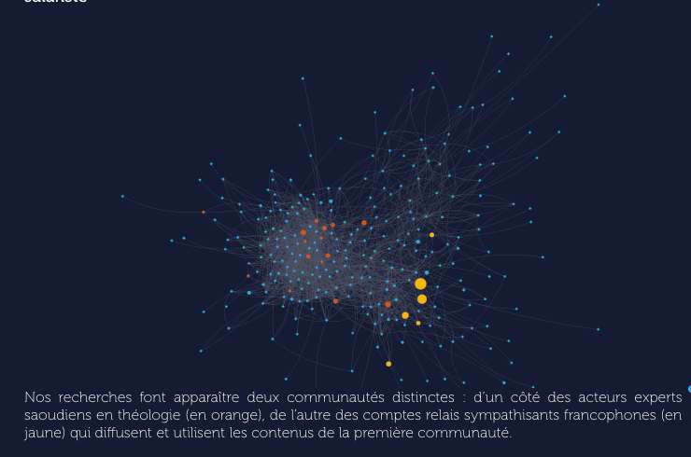
Un exemple : Arabie saoudite et France

Slide 39
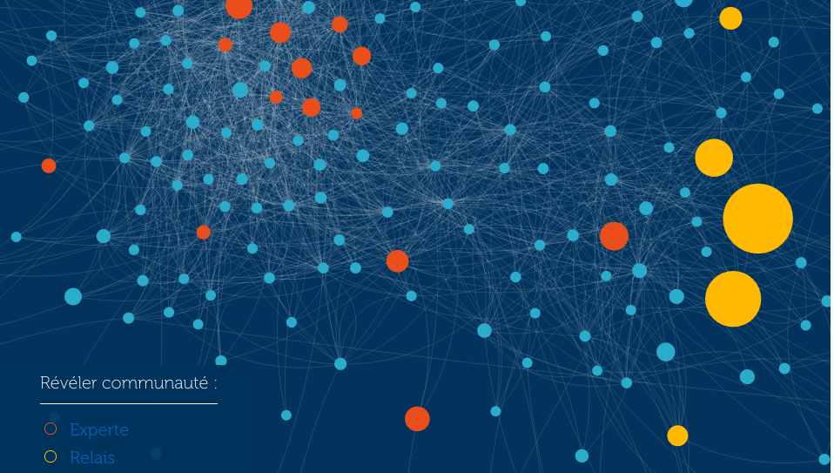
Un exemple : 6 agents d’influence (cinq hommes et une femme), relais secondaires et destinataires finaux du radicalisme wahhabite

Slide 40
Les outils récents montrent la photo, l’identité, le numéro de fixe, les numéros de portables de l’agent d’influence qui émet avec les contenus (même cryptés) par médias de ses messages.
Par les têtes de réseaux circulent surtout des idées que l’on peut désormais suivre en temps réel à la trace depuis leur origine jusqu’aux consommateurs. L’ordinateur quantique, sans doute dès 2025) et l’IA (dès maintenant) vont révolutionner ces techniques.

Slide 41
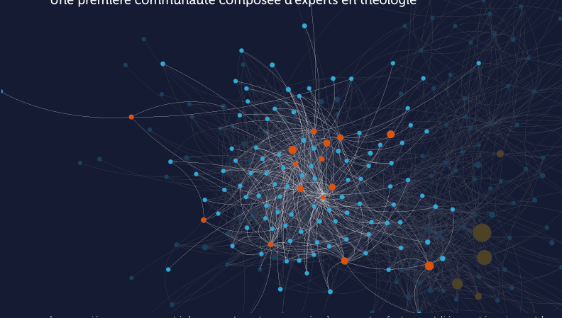
Un exemple : les relais secondaires et leurs réseaux propres

Slide 42
Les facteurs géopolitiques
La situation géopolitique, les alliances changeantes, les développements internes et externes ainsi que d'autres facteurs peuvent influencer la dynamique et l'évolution des mouvements islamistes, plus particulièrement des mouvements jihadistes. En raison de la complexité de ces groupes et surtout de leurs relations à leur environnement qui peut ne pas être inerte, en raison de l’apparition de nouveaux mouvements qui se penseraient comme des solutions aux échecs des mouvements actuels,
il peut être difficile de produire des futuribles certains. On ne peut à partir du passé prévoir l’avenir (l’échec de Daech n’apporte aucun combattant au Sahel).

Slide 43
04
Conclusion
Les conséquences de la complexité des causes

Slide 44
« Dieu a fait de l’Islam une religion, les hommes en ont fait une politique. » Mohammed Saïd Al-Ashmawi
L’islamisme contre l’islam

Slide 45
Questionnements
On peut néanmoins se poser des questions essentielles.
Les mouvements islamistes sont-ils des mouvements religieux ou une simple application des idées révolutionnaires marxistes ou gramscistes utilisées pour lutter contre des système politiques ou socioéconomiques (afin de motiver des perdants de la mondialisation) ? Comment faire la révolution alors que l’éducation des enfants s’y oppose ?
Les mouvements islamistes sont-ils une des dernières manifestations de résistance de la patriarcalité (en particulier Boko Haram) ?

Slide 46
Questionnements
On peut néanmoins se poser des questions essentielles.
L’islamisme est-il des mouvements religieux ou des mouvements politiques nés des vies politiques locales ? Par exemple de la revendication issue de l’histoire du colonialisme, de la fondation du Pakistan, de la création de l’État d’Israël, des régimes militaires et semi-militaires, de la corruption, du déclin de l’Occident, de la richesse pétrolière, des frustrations dues à la technologie, du désordre croissant du système international, de la morale sexuelle et de l’instauration de l’imamat en Iran.

Slide 47
Questionnements
On peut néanmoins se poser une question essentielle.
Les mouvements islamistes sont-ils des mouvements religieux ou une simple manifestation inconsciente de l’athéisme et donc une forme paradoxale de mort de l’islam ?

Slide 48
Bibliographie
Abu Rumman, M. et Bundakji, N. (2018), « min al-khilafat al-Islamiyat Ila al-Dawlat al-madaniya, al- Islamiyun al-chabab al-‘urduni wa Tahawulat al-Rabi’ al-Arabi [Du califat islamique à l’État d’urbanité. Les jeunes islamistes en Jordanie et les transformations du printemps arabe] », Amman, Friedrich Ebert Stiftung
Mounia Ait Kabboura, L’islamisme mauritanien est-il en métamorphose ? De l’utopie résurrectionniste à l’idéologie conservatrice, Théologiques, 30(1).
Ait Kabboura, M., (2021), « Les utopies résurrectionnistes radicales. Islamisme contre nationalisme », Djihadisme, radicalisation et islamophobie en débats, dir. Khadiyatoulah Fall, Presses de l’Université Laval,
Asef Bayat,‘TheComingofaPost-IslamistSociety’,Critique:CriticalMiddleEastStudies9 (Fall 1996): 43–52 (45) (University of Hamline, MN).
Ahmed El-Din (2009), al-Intikhabat wa Waqi‘ al-Intikhabat al-Aqtar al-Arabia [Les élections démocratiques et la réalité des élections dans les pays arabes], Beyrouth, The Centre for Arab Unity Studies
Kabis-Kechrid, Laura Lale (Ed.), Socio-Economic Development and Violent Extremism in Morocco: Morocco's Regional Policy, Migration and (De-)Radicalization - Policy Briefs from the Region and Europe, (DGAP Report, 4). Berlin: Forschungsinstitut der Deutschen Gesellschaft für Auswärtige Politik .
Ould Ahmed Salem, Z. (2012), « Les mutations paradoxales de l’islamisme en Mauritanie », Cahiers d’études africaines. L’islam au-delà des catégories, 206-207 | 2012, p. 648-649.

Slide 49
Bibliographie
Omero Marongiu-Perria, Les permanences de l’hégémonisme religieux dans l’islam contemporain et leurs porosités avec la pensée extrême.
Omero Marongiu-Perria, Rouvrir les portes de l’Islam, Atlande, 2017. Musalli, A. (1993) al-Uṣuliyaẗ al-ẖiṭāb al-Idyūlūği wa-al-siyāsi ‘inda Sayyid Qutb, [Le fondamentalisme islamique. Étude du discours idéologique et politique chez Sayyid Qutb], Égypte, éd. al-Nasher
Nathan J. B. (2012), When Victory is Not an Option: Islamist Movements in Arab Politics, Cornell University Press, New York, 2012.
Stéphane Papi, Laïcité et islam dans l’espace franco-maghrébin : quelles évolutions juridiques ?, Les Études et Essais du Centre Jacques Berque N° 18 – Octobre 2013
Hamadi Redissi, The decline of political Islam's legitimacy: The Tunisian case, Philosophy Social Criticism 2014 40
Roy, Olivier (1992), L’Échec de l’Islam politique, Paris, Seuil.
Olivier Roy, ‘Le post-islamisme’ [Post-Islamism], Revue du monde musulman et de la Me ́d- iterrane ́e 85–6 (1999): 11–30.
Al-Šubaki, A. (2009), Les Frères musulmans des origines à nos jours, Paris : Karthala

